Slide 1
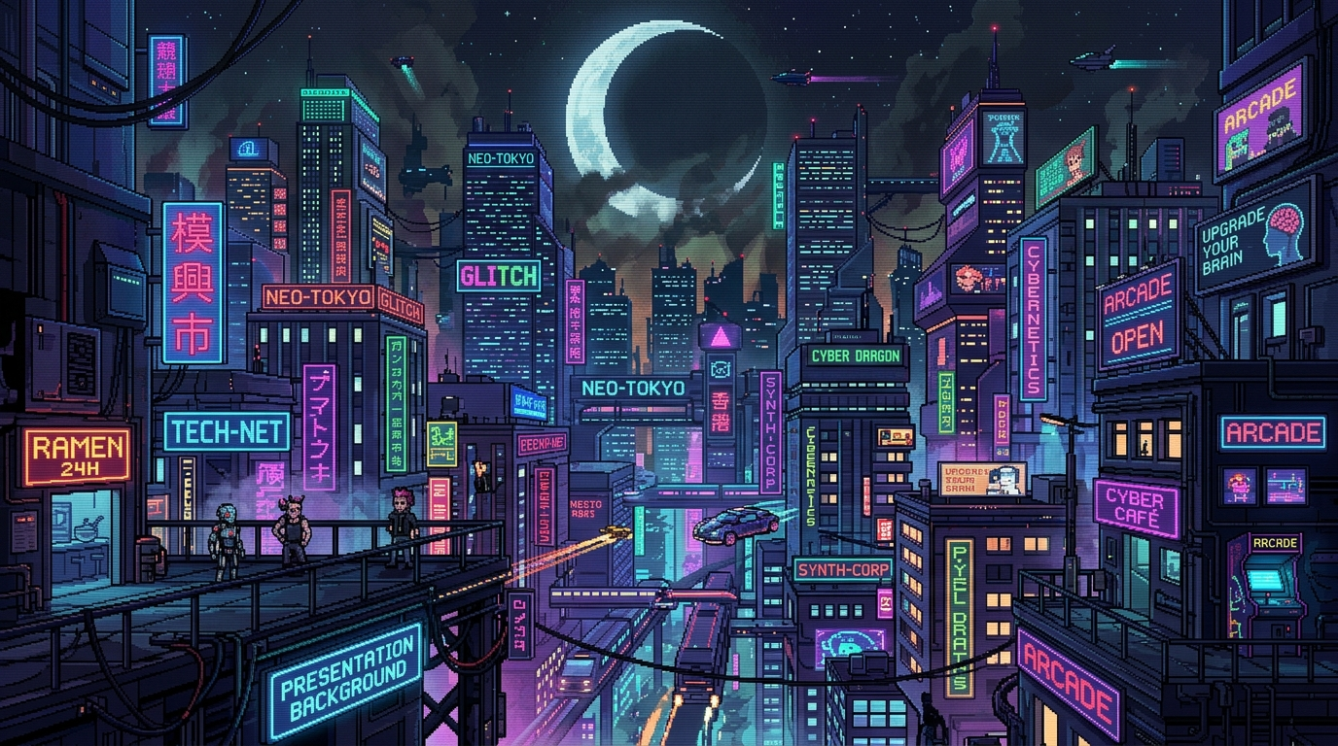
Tower
Ddefense
Dolský, Macků, Janů

Slide 2

Koncept
2D Tower Defense hra, hráč staví věže a brání základnu proti vlnám nepřátel
Nadčasový pixel design ve stylu Cyberpunku

